Slide 1

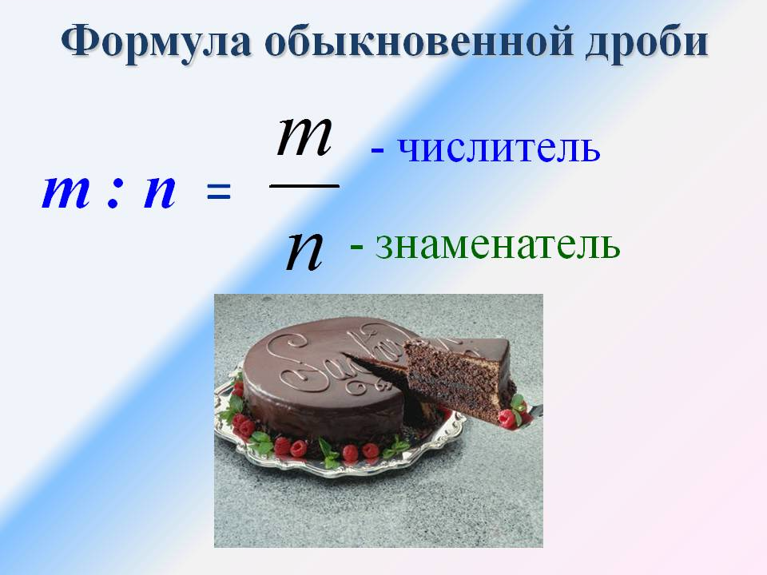
Нахождение числа по его дроби

Slide 2
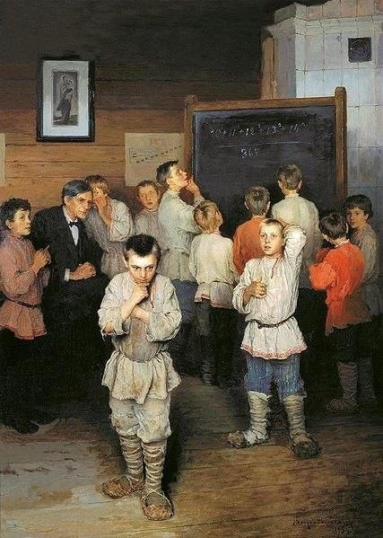
Устный счет
1 минута

Slide 3
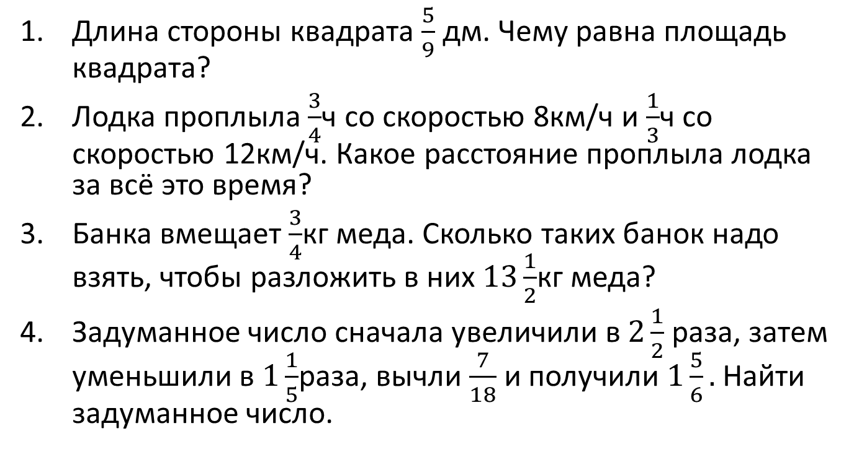
Математический диктант
Длина стороны квадрата $\frac{5}{9}$ дм. Чему равна площадь квадрата?
Лодка проплыла $\frac{3}{4}$ч со скоростью 8км/ч и $\frac{1}{3}$ч со скоростью 12км/ч. Какое расстояние проплыла лодка за всё это время?
Банка вмещает $\frac{3}{4}$кг меда. Сколько таких банок надо взять, чтобы разложить в них $13\frac{1}{2}$кг меда?
Задуманное число сначала увеличили в $2\frac{1}{2}$ раза, затем уменьшили в $1\frac{1}{5}$раза, вычли $\frac{7}{18}$ и получили $1\frac{5}{6}.$Найти задуманное число.

Slide 4
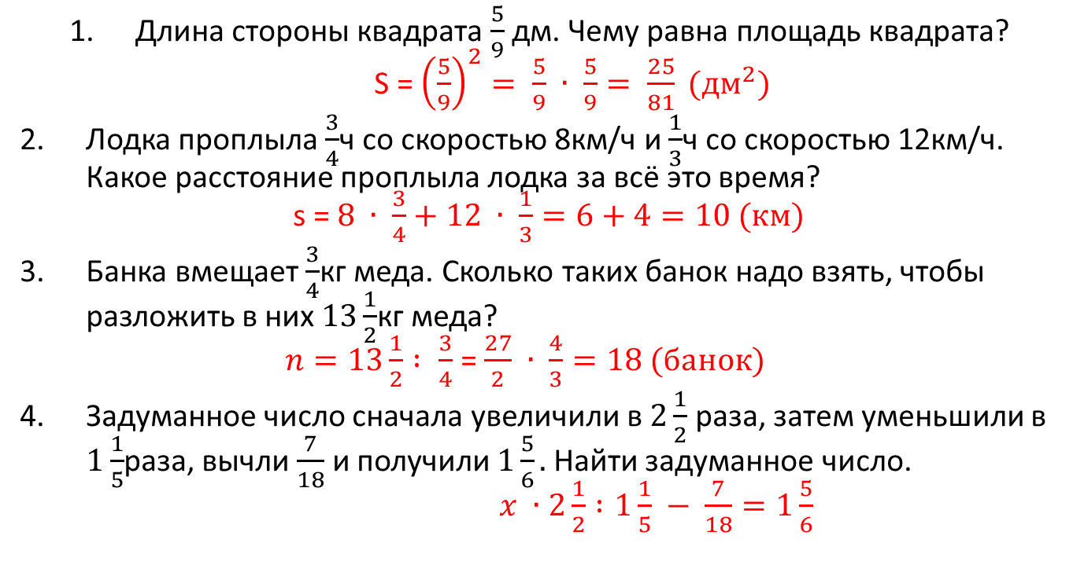
Математический диктант
Длина стороны квадрата $\frac{5}{9}$ дм. Чему равна площадь квадрата?
S = ${\left(\frac{5}{9}\right)}^{2}= \frac{5}{9} ∙ \frac{5}{9}= \frac{25}{81} {(дм}^{2})$
Лодка проплыла $\frac{3}{4}$ч со скоростью 8км/ч и $\frac{1}{3}$ч со скоростью 12км/ч. Какое расстояние проплыла лодка за всё это время?
s = $8 ∙ \frac{3}{4}+12 ∙ \frac{1}{3}=6+4=10 (км)$
Банка вмещает $\frac{3}{4}$кг меда. Сколько таких банок надо взять, чтобы разложить в них $13\frac{1}{2}$кг меда?
$n=13\frac{1}{2} : \frac{3}{4}$ = $\frac{27}{2} ∙ \frac{4}{3}=18 (банок)$
Задуманное число сначала увеличили в $2\frac{1}{2}$ раза, затем уменьшили в $1\frac{1}{5}$раза, вычли $\frac{7}{18}$ и получили $1\frac{5}{6}.$Найти задуманное число.
$x ∙2\frac{1}{2} :1\frac{1}{5} − \frac{7}{18}=1\frac{5}{6}$

Slide 5

Решение уравнения
$$x ∙2\frac{1}{2} :1\frac{1}{5} − \frac{7}{18}=1\frac{5}{6}$$
$x ∙2\frac{1}{2} :1\frac{1}{5}$ = $1\frac{5}{6}$ + $\frac{7}{18}$
$x ∙2\frac{1}{2} :1\frac{1}{5}$ = $2\frac{2}{9}$
$x ∙2\frac{1}{2}$ = $2\frac{2}{9}$ ⋅ $1\frac{1}{5}$
$x ∙2\frac{1}{2}$ = $2\frac{2}{3}$
$x$ = $2\frac{2}{3}$ : $2\frac{1}{2}$
$x$ = $1\frac{1}{15}$

Slide 6
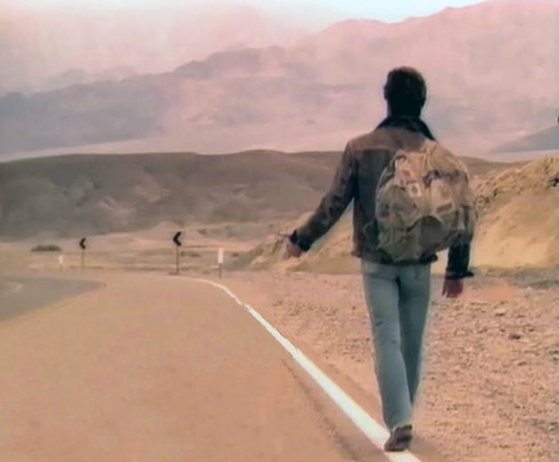

Задача №1
Турист прошел за первый день 18км, что составляет $\frac{3}{4}$ всего намеченного маршрута. Какова длина всего маршрута?

Slide 7
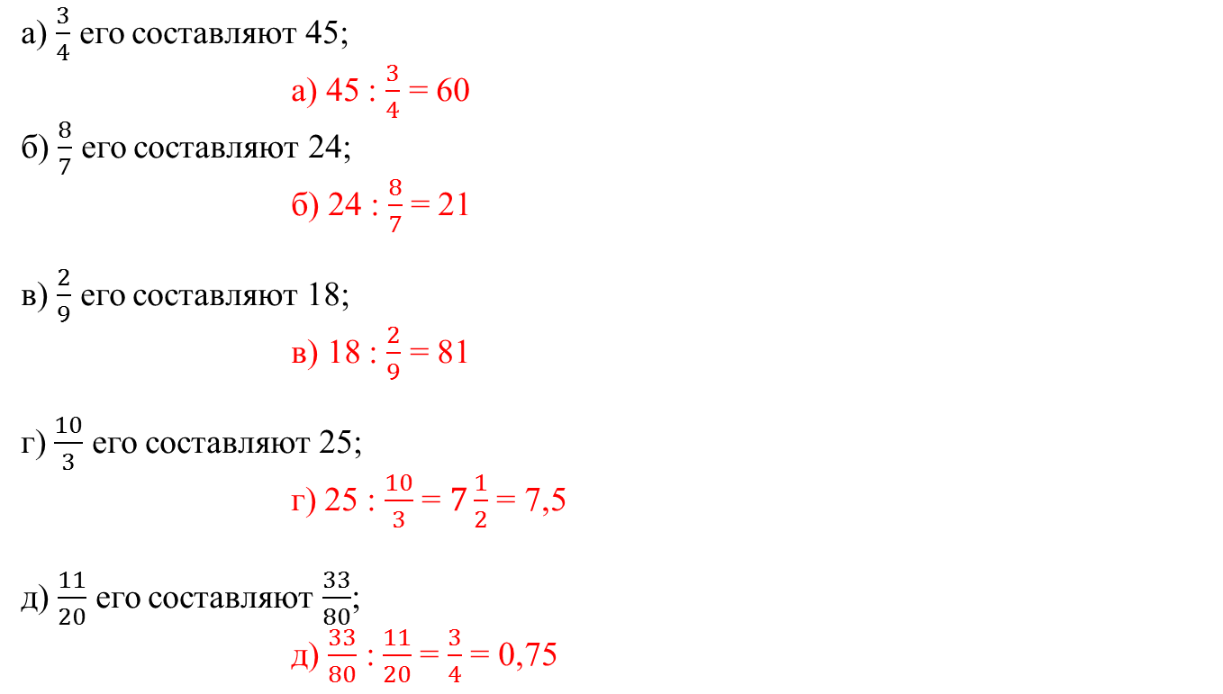
Найти число, если:
а) $\frac{3}{4}$ его составляют 45;
а) 45 : $\frac{3}{4}$ = 60
б) $\frac{8}{7}$ его составляют 24;
б) 24 : $\frac{8}{7}$ = 21
в) $\frac{2}{9}$ его составляют 18;
в) 18 : $\frac{2}{9}$ = 81
г) $\frac{10}{3}$ его составляют 25;
г) 25 : $\frac{10}{3}$ = $7\frac{1}{2}$ = 7,5
д) $\frac{11}{20}$ его составляют $\frac{33}{80}$;
д) $\frac{33}{80}$ : $\frac{11}{20}$ = $\frac{3}{4}$ = 0,75

Slide 8
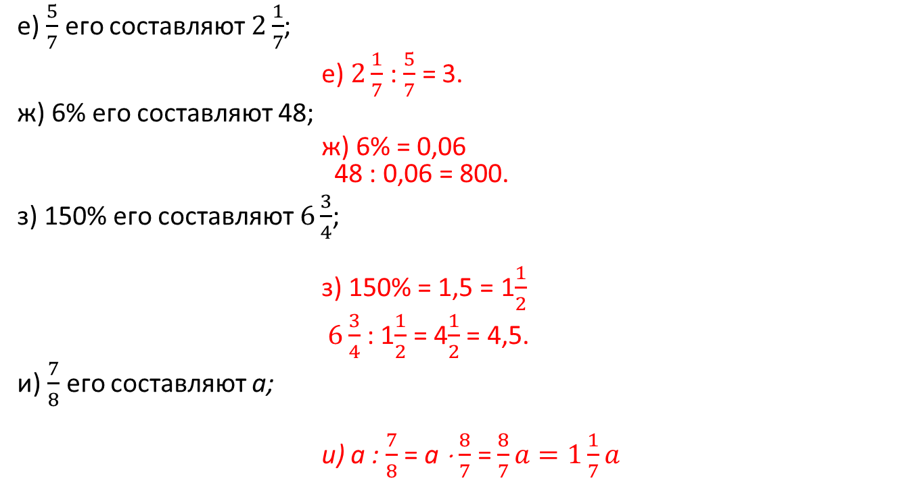
Найти число, если:
е) $\frac{5}{7}$ его составляют $2\frac{1}{7}$;
е) $2\frac{1}{7}$ : $\frac{5}{7}$ = 3.
ж) 6% его составляют 48;
ж) 6% = 0,06
48 : 0,06 = 800.
з) 150% его составляют $6\frac{3}{4}$;
з) 150% = 1,5 = 1$\frac{1}{2}$
$6\frac{3}{4}$ : 1$\frac{1}{2}$ = 4$\frac{1}{2}$ = 4,5.
и) $\frac{7}{8}$ его составляют a;
и) a : $\frac{7}{8}$ = a ⋅ $\frac{8}{7}$ = $\frac{8}{7}a=1\frac{1}{7}a$

Slide 9
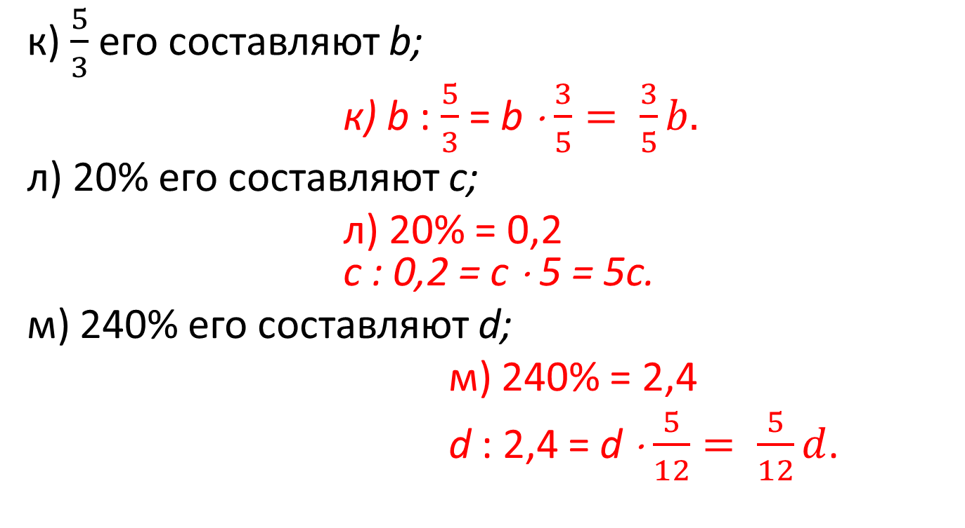
Найти число, если:
к) $\frac{5}{3}$ его составляют b;
к) b : $\frac{5}{3}$ = b ⋅ $\frac{3}{5}= \frac{3}{5}b.$
л) 20% его составляют c;
л) 20% = 0,2
с : 0,2 = с ⋅ 5 = 5с.
м) 240% его составляют d;
м) 240% = 2,4
d : 2,4 = d ⋅ $\frac{5}{12}= \frac{5}{12}d$.

Slide 10
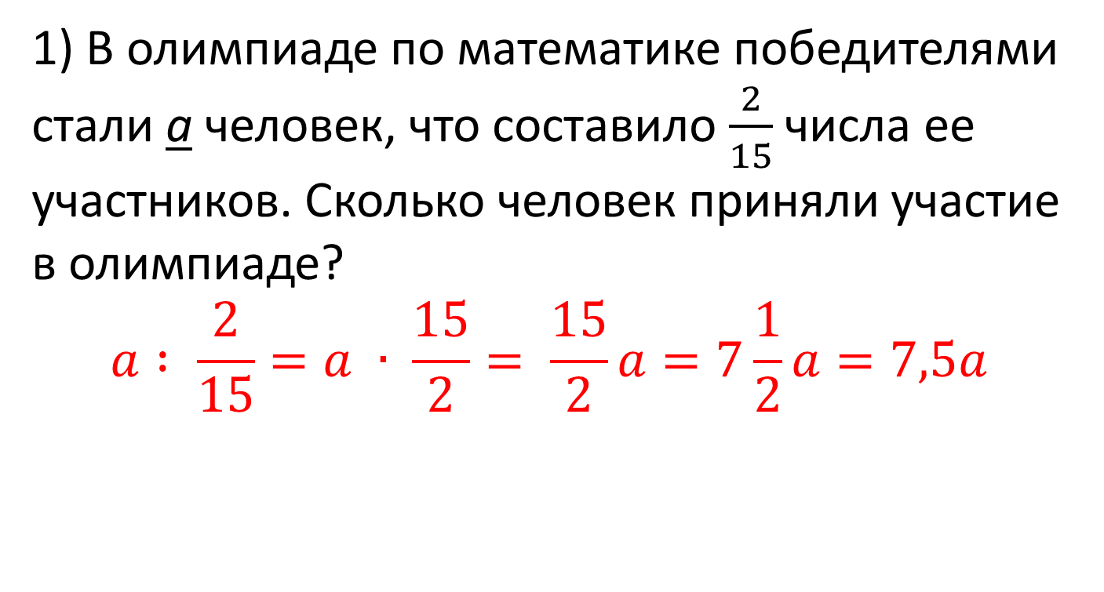
Блиц-турнир
1) В олимпиаде по математике победителями стали а человек, что составило $\frac{2}{15}$ числа ее участников. Сколько человек приняли участие в олимпиаде?
$$a : \frac{2}{15}=a ∙ \frac{15}{2}= \frac{15}{2}a=7\frac{1}{2}a=7,5a$$

Slide 11
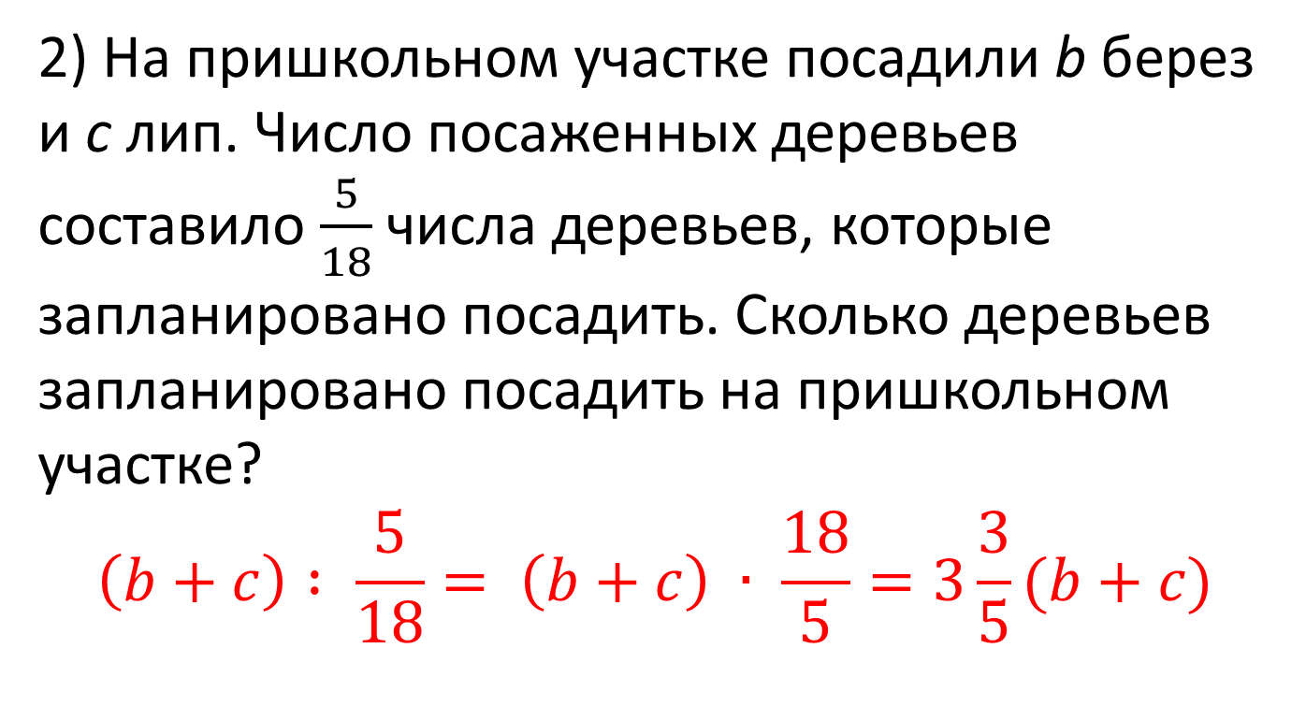
Блиц-турнир
2) На пришкольном участке посадили b берез и с лип. Число посаженных деревьев составило $\frac{5}{18}$ числа деревьев, которые запланировано посадить. Сколько деревьев запланировано посадить на пришкольном участке?
$$\left(b+c\right) : \frac{5}{18}= \left(b+c\right) ∙ \frac{18}{5}=3\frac{3}{5}(b+c)$$

Slide 12
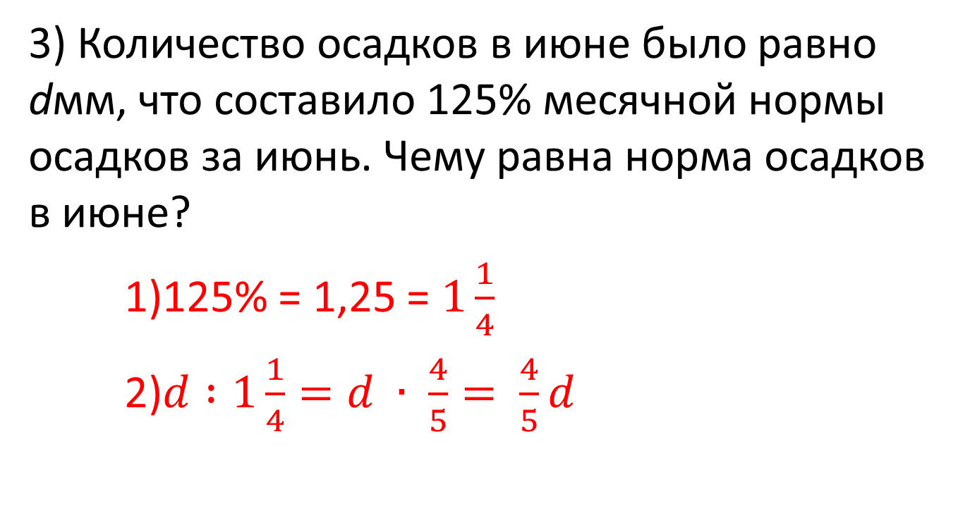
Блиц- турнир
3) Количество осадков в июне было равно dмм, что составило 125% месячной нормы осадков за июнь. Чему равна норма осадков в июне?
1)125% = 1,25 = $1\frac{1}{4}$
2)$d :1\frac{1}{4}=d ∙ \frac{4}{5}= \frac{4}{5}d$

Slide 13
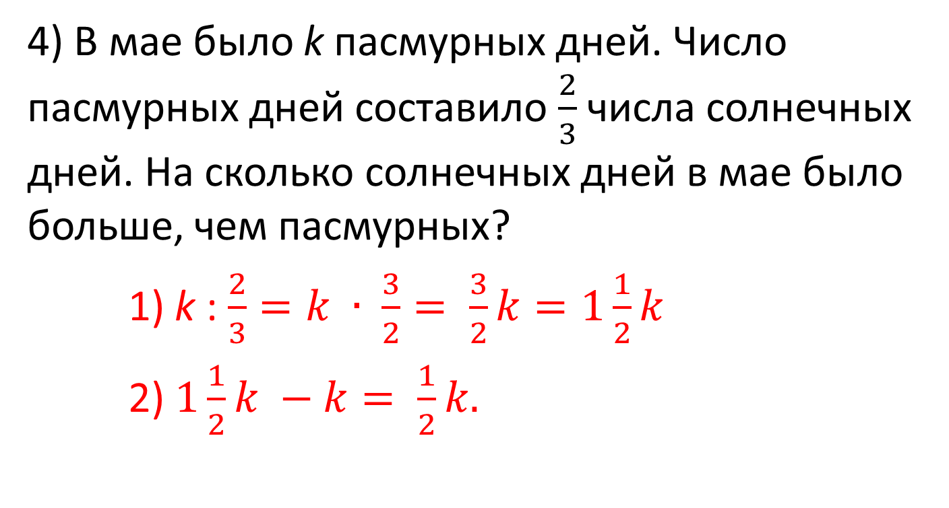
Блиц-турнир
4) В мае было k пасмурных дней. Число пасмурных дней составило $\frac{2}{3}$ числа солнечных дней. На сколько солнечных дней в мае было больше, чем пасмурных?
1) k : $\frac{2}{3}=k ∙ \frac{3}{2}= \frac{3}{2}k=1\frac{1}{2}k$
2) $1\frac{1}{2}k −k= \frac{1}{2}k.$

Slide 14
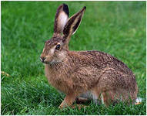
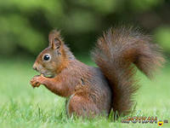
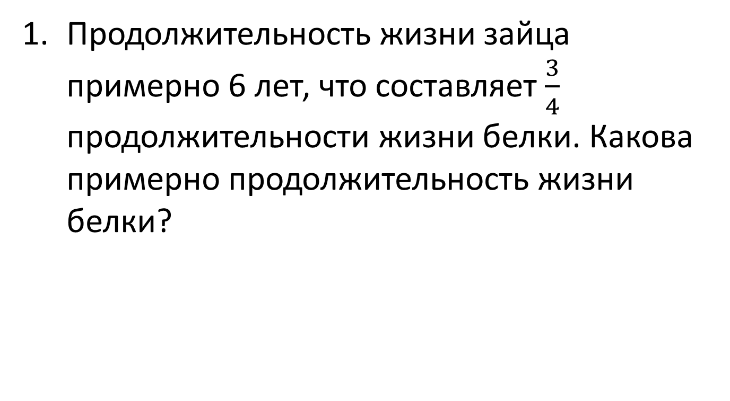
Решение задач
Продолжительность жизни зайца примерно 6 лет, что составляет $\frac{3}{4}$ продолжительности жизни белки. Какова примерно продолжительность жизни белки?

Slide 15
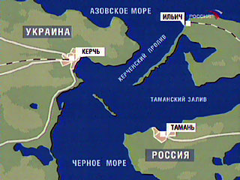
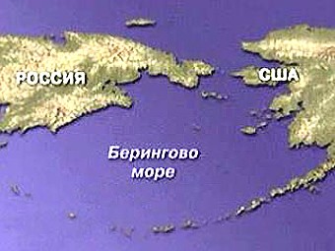
Решение задач
2. Наименьшая ширина Керченского пролива равна примерно 4,5км, что составляет 5% наименьшей ширины Берингова пролива. Чему примерно равна наименьшая ширина Берингова пролива?

Slide 16
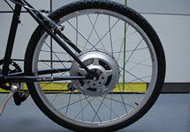
Решение задач
3. После аварии в колесе велосипеда Миши не хватает 10% спиц. Миша купил в магазине недостающие спицы и еще одну запасную. Сколько всего спиц в колесе у Миши, если он купил 4 спицы?

Slide 17
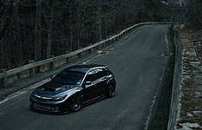
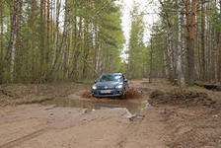

Решение задач
4. Скорость машины по шоссе равна 80км/ч, что составляет $\frac{40}{3}$ ее скорость по бездорожью. На сколько часов быстрее машина проедет 300км по шоссе, чем 30км по бездорожью?

